Slide 1
Algebra
Przestrzenie liniowe

Slide 2
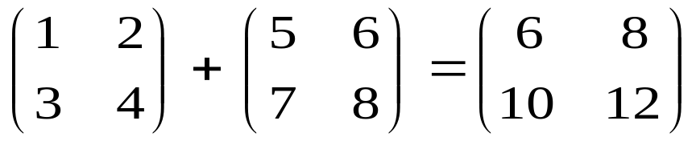
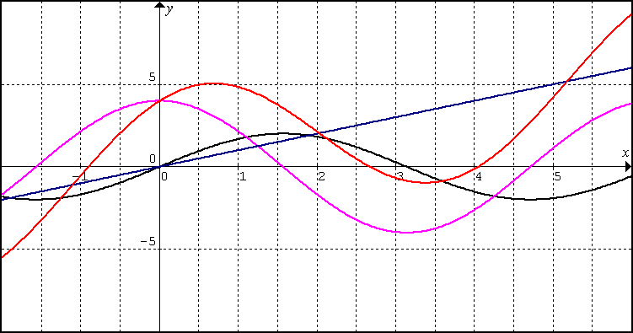

Dodawanie różnych obiektów
Wektory: [ 1,2,3,4] + [5,6,7,8] = [6,8,10,12]
Macierze:
Funkcje: y = 2 sin (x) + 4 cos(x) + x

Slide 3
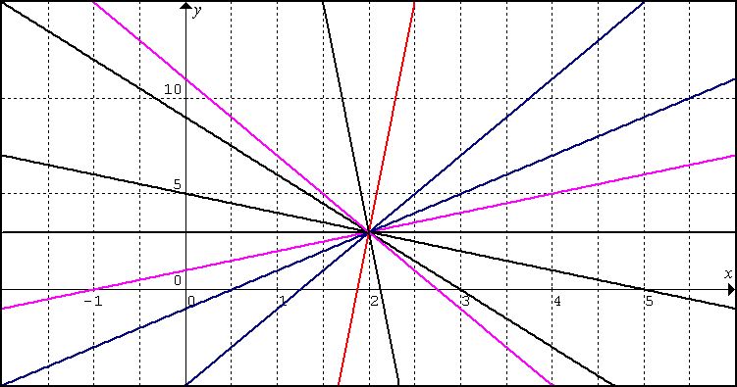
Dodawanie
8 + 6 = 2
8:20 + 3:50 = 12:10
Pęk prostych generowany przez dwie, l₁ , l₂ to wszystkie proste postaci al₁+bl₂ , gdzie a, b ∈ R

Slide 4


Linear space, vector space
Addition is commutative:
v₁ + v₂ = v₂ + v₁
Addition is associative;
v₁ + (v₂ + v₃) = (v₁ + v₂) + v₃
There exists a neutral element O
v + O = v
For each v there is a negative : v + ( - v ) = O
Multiplication:
a (v₁ + v₂ ) = a v₁ + a v₂
(a+b) v = a v + b v
(a b ) v = a (b v)
1 v = v
This a vector space (linear space)
The most important example: R^{n}

Slide 5
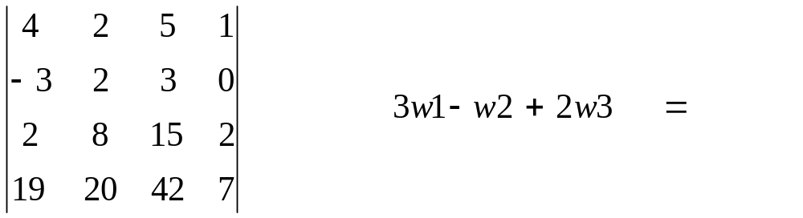
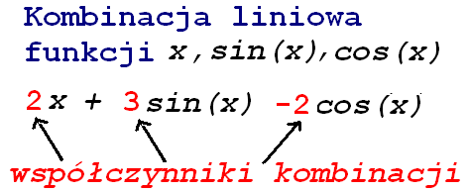

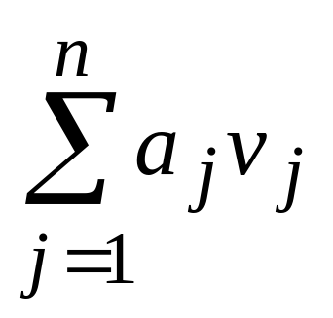
Kombinacja liniowa
Do każdego wiersza macierzy można dodać kombinację liniową innych wierszy, nie zmieniając jej wyznacznika:

Slide 6
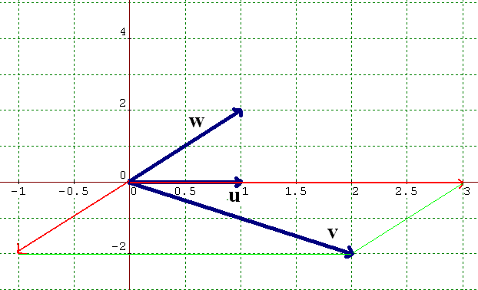

Liniowa zależność wektorów [1,0], [1,2] i [2,-2]

Slide 7
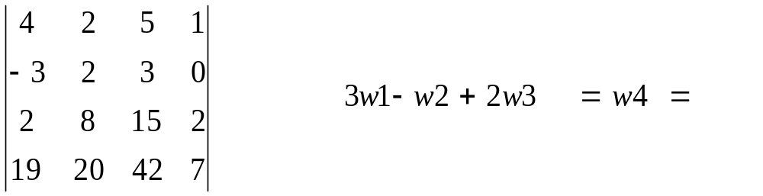
Liniowa (nie)zależność
Czwarty wiersz jest zależny od trzech pierwszych, bo

Slide 8
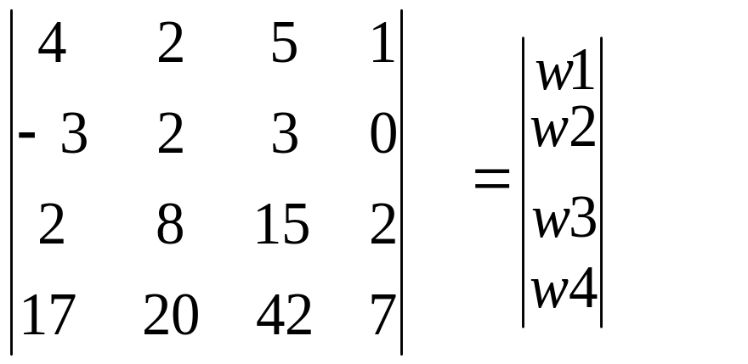
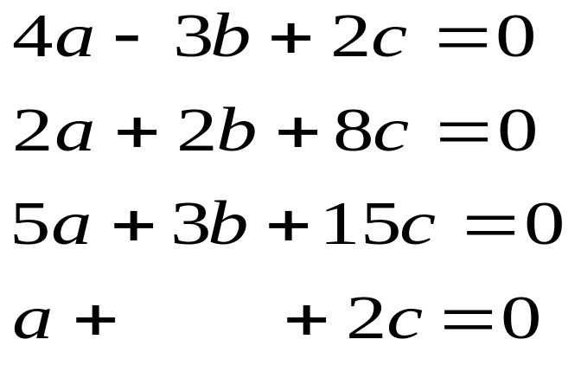
Liniowa (nie)zależność
Czy wiersze (wektory) są liniowo zależne?

Slide 9
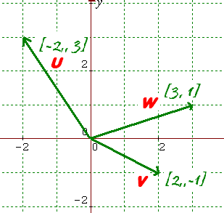

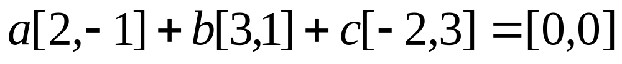
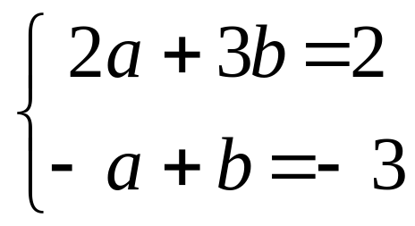
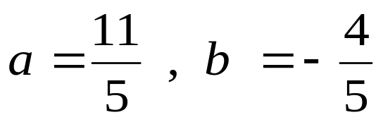
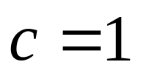

Slide 10
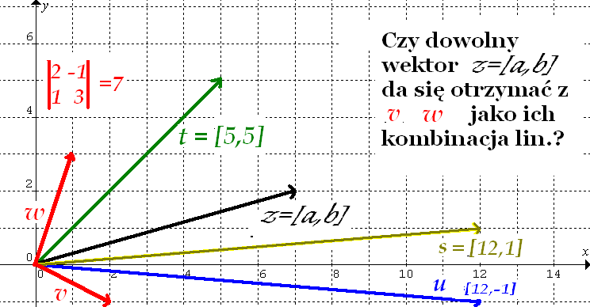

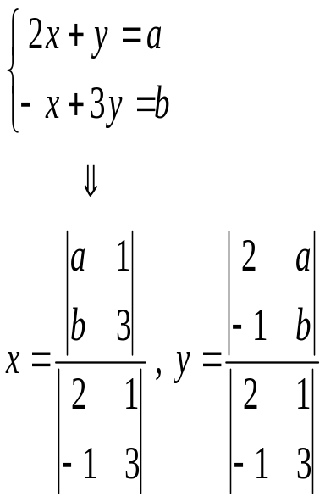
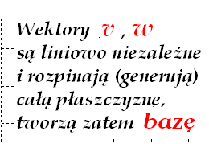
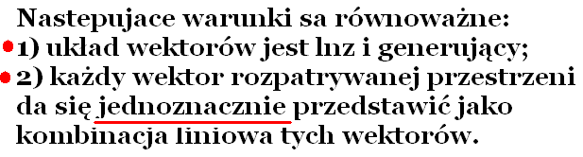

Bazy
Niech v = [2,-1], w = [1,3]

Slide 11


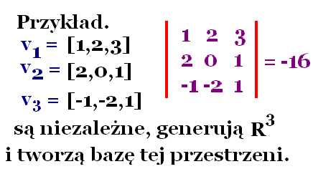
Generowanie
Płaszczyzna jest rozpięta (generowana) przez dowolne dwa wektory niezależne, przestrzeń R³ przez trzy.

Slide 12
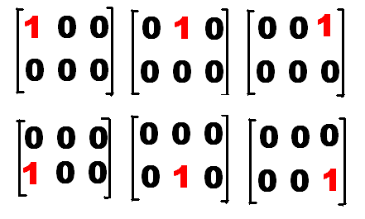

Slide 13
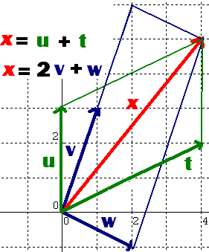
Współrzędne wektora w bazie
Jeżeli v₁ , v₂ , ... , v_{n} tworzą bazę przestrzeni, a wektor w jest ich kombinacją liniową, a więc w = Σ a_{i}v_{i} , to skalary a₁ ,a₂ ... , a_{n} nazywają się współrzędnymi wektora w w bazie v₁ , v₂ , ... , v_{n .}
Zwykłe współrzędne kartezjańskie to współ-rzędne w bazie standar-dowej R^{n} .
Wektor x ma w bazie u , t współrzędne 1, 1 a w bazie v, w współrzędne 2, 1.

Slide 14
Wyznaczyć współrzędne wektora w = [1, 5, 6] w bazie v₁= [1,2,1], v₂= [0,1,1], v₃= [-1,0,2]
Sprawdzenie, że są bazą: wyznacznik = 1 ≠ 0 .
[ 1, 5, 6 ] = x · [1, 2, 1] + y · [0, 1, 1] + z · [-1,0,2]
Stąd układ równań:
x - z = 1 , 2x + y = 5 , x + y + 2z = 6 .
... z którego wyznaczamy
x = 3 , y = -1 , z = 2 .
Współrzędnymi wektora w = [1, 5, 6] w bazie v₁= [1,2,1], v₂= [0,1,1], v₃= [-1,0,2] są 3, -1, 2 .
Sprawdzenie: 3 ·[1,2,1] - 1 ·[0,1,1] + 2 · [-1,0,2] = [1,5,6] .

Slide 15
Przestrzeń liniowa i podprzestrzeń
Podprzestrzeń liniowa przestrzeni V to podzbiór W taki, że 0 ∈ W oraz
v_1, v_2 ∈ W ⇒ v_1 + v_2 ∈ W ,
v ∈ W ⇒ a·v ∈ W , dla każdego skalara a .
Najważniejszy przykład: zbiór rozwiązań układu równań liniowych jednorodnych od n niewiadomych jest podprzestrzenią liniową w przestrzeni R^{n} .
Najważniejsze zadanie: znaleźć bazę tej podprzestrzeni (gdy dany jest układ równań).

Slide 16
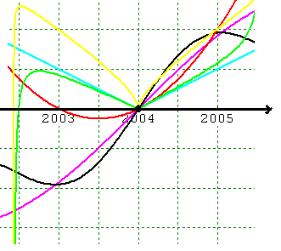
Przestrzeń liniowa i podprzestrzeń
Podprzestrzeń liniowa przestrzeni V to podzbiór W taki, że 0 ∈ W oraz
v_1, v_2 ∈ W ⇒ v_1 + v_2 ∈ W ,
v ∈ W ⇒ a·v ∈ W , dla każdego skalara a .
Najważniejsze zadanie algebry liniowej: wyznaczyć bazę (pod)przestrzeni.
Przykład: prosta x + 2y = 0 jest podprzestrzenią liniową , proste ax + by = c , nazywamy podprzestrzeniami afinicznymi.
Parametryczne przedstawienie prostej.
Prosta x + 2y + 1 = 0
Przykład. Funkcje takie,
że f(2005) = 0
tworzą podprzestrzeń,
...bo (rysunek):
Notes:
Ślad macierzy kwadratowej = suma elementów na przekątnej. Bazą może być : {{1,0},{0,-1}}, {{1,1},{0,-1}}, {{1,0},{1,-1}}.

Slide 17
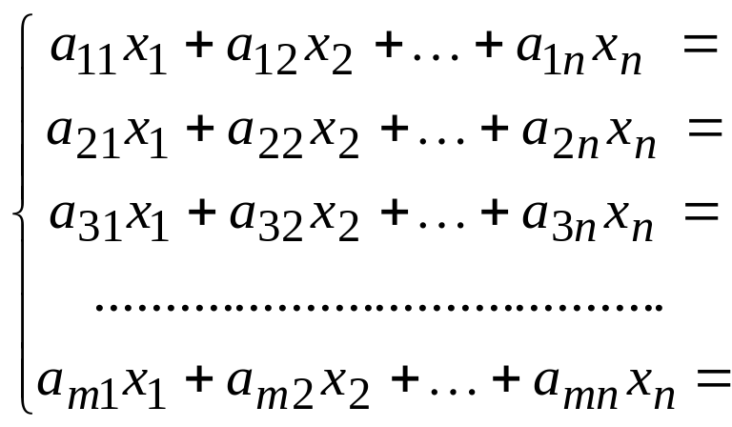

Przestrzeń rozwiązań układu równań
Baza to układ lnz i generujący. Każdy wektor da się jednozn. wyrazić przez wektory bazy!
Zbiór rozwiązań jednorodnego układu równań liniowych o n niewiadomych o współczynnikach z ciała K jest podprzestrzenią liniową ⊂ K^{n} .
Dowód. Wektor zerowy jest rozwiązaniem. Suma rozwiązań jest rozwiązaniem. Iloczyn rozwiązania przez liczbę jest rozwiązaniem.

Slide 18
Przestrzeń rozwiązań układu równań
Dlaczego suma rozwiązań układu jednorodnego jest rozwiązaniem?
Jeżeli np. 2x + 3y + 4z = 0 i 2x` + 3y` + 4z` = 0 to 2(x+x`) + 3(y+y`) + 4(z+z`) = 0 + 0 = 0 .
Rozwiązanie: x+y = –z , więc rozwiązania to trójki (x,y, – x – y) = = x [1,0, – 1] + y [0,1, – 1]. Baza p-ni rozwiązań to np. [1,0, – 1] , [0,1, – 1]. Każde inne rozwiązanie jest ich kombinacją.
Geometrycznie: znaleźliśmy dwa wektory w R³ rozpinające
płaszczyznę o równaniu x + y + z = 0 .

Slide 19
Jak się zorientować w natłoku informacji?
2 x + 4 y + 7 z + 3 t + 5 u = 12
3 x + 5 y + 8z + 5 t + 3 u = -11
1·x + 1 · y + 1 · z + 2t – 2u = -13
4 x + 6 y + 9 z + 7t + 1 · u = -14
5 x + 9 y + 15 y + 8 t + 8u = 11

Slide 20
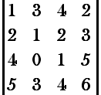
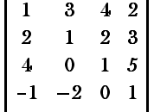
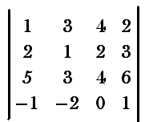
Wyznacznik macierzy a niezależność wierszy/kolumn
Wiersze i kolumny traktujemy jako wektory.
Które z nich są niezależne?
Det{{1,3,4},{2,1,2},{4,0,1}} ≠ 0 ,
więc trzy pierwsze są niezależne.
1 3 4 2
2 1 2 3
4 0 1 5
5 3 4 6
-1 -2 0 -1
Wyznaczniki te to minory (=podwyznaczniki) macierzy.
W tej macierzy jest 5 minorów 4x4. Wszystkie są równe 0.
Zatem nie ma czterech liniowo niezależnych wierszy. Nie ma też 4 niezależnych kolumn. Rząd macierzy = 3 .

Slide 21
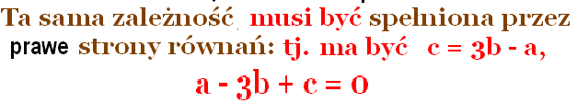


Rząd macierzy
Następujące liczby są równe:
Liczba liniowo niezależnych kolumn,
Liczba liniowo niezależnych wierszy,
Rozmiar największego niezerowego minora (podwyznacznika).
Tę liczbę nazywamy rzędem macierzy.
Wyznaczamy ją przez przekształcenia elementarne i/lub obliczanie wyznaczników.
x + 2y + 2z = a
2x + 4y + 5z = b
5x + 10y + 13z = c
1 2 2
2 4 5
5 10 13
K.-C.

Slide 22
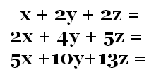


Twierdzenie (Kronecker, Capelli)
Układ równań liniowych AX = B ma rozwiązania wtedy i tylko wtedy, gdy rząd macierzy A jest równy rzędowi macierzy rozszerzonej A | B . Wtedy wymiar przestrzeni rozwiązań jest równy liczbie niewiadomych odjąć rząd macierzy.

Slide 23
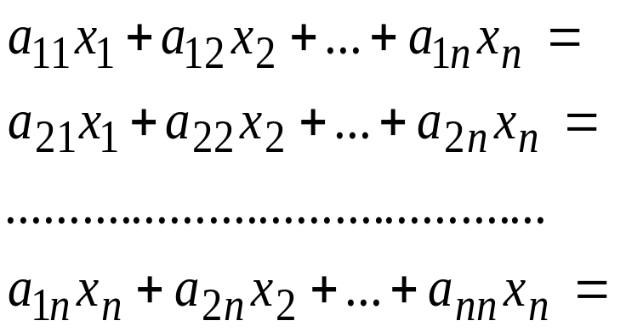
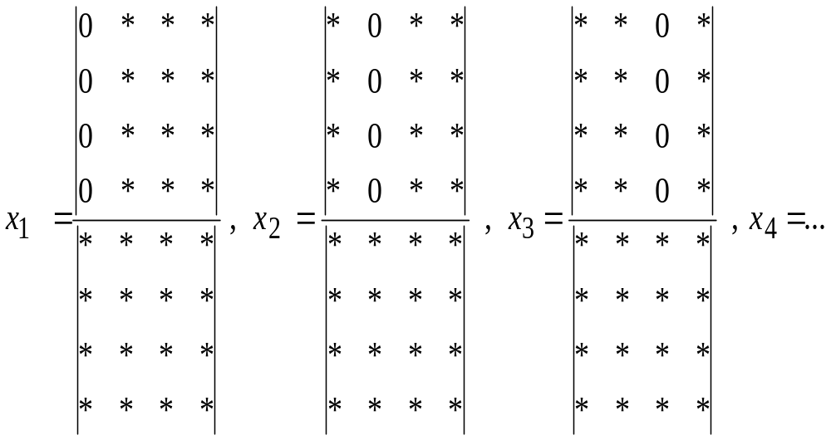
Jednorodny układ równań liniowych
....to taki układ, w którym wyrazy wolne są 0
Twierdzenie. Jednorodny układ kwadratowy o niezerowym wyznaczniku ma tylko rozwiązanie zerowe x₁= 0, x₂= 0, ...., x_{n}= 0 .
Dowód. Jeśli wyznacznik jest ≠ 0, to możemy stosować wzory Cramera. Widzimy, że wszystkie liczniki są równe 0.

Slide 24
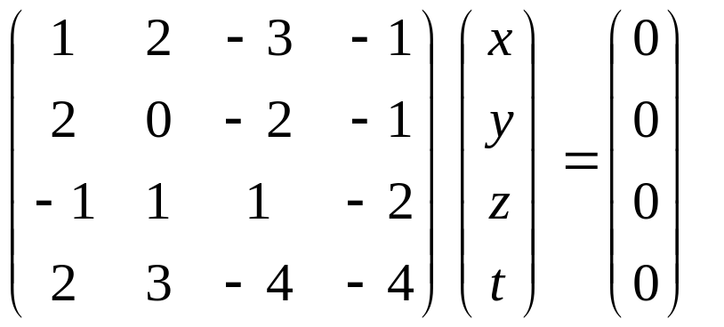


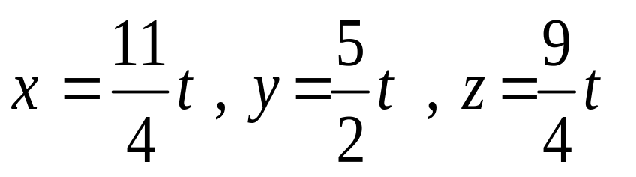
Jednorodny układ o zerowym wyznaczniku...
ma zawsze rozwiązanie niezerowe, tj. takie, że nie wszystkie niewiadome są równe zero.
1·x + 2y – 3z – 1·t = 0
2x + – 2z – 1·t = 0
– 1·x +1·y + 1·z – 2t = 0
2 x + 3y – 4z – 4t = 0
Wyznacznik jest = 0 , bo czwarty wiersz jest sumą trzech pierwszych.
Wybierzmy podwyznacznik ≠ 0.
1 2 -3
2 0 -2 =
-1 1 1
Rozwiązujmy „normalnie”:
x + 2y – 3z = t
2x + – 2z = t
– x + y + z = 2t

Slide 25
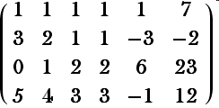

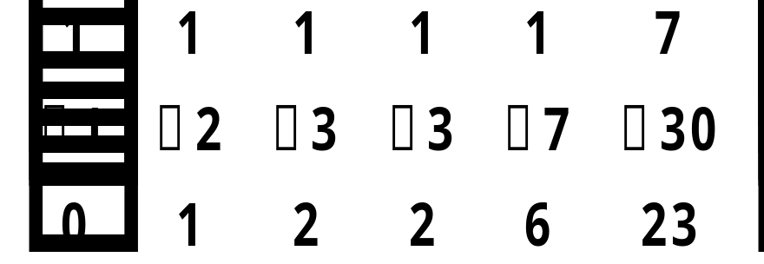
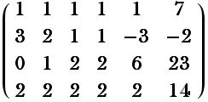

Przestrzeń rozwiązań układu równań
x + y + z + t + u = 7
3x + 3y + z + t + u = – 2
y + 2z + 2t + 6u = 23
5x + 4y + 3z + 3t – u = 12
Obliczamy rząd macierzy układu i uzupełnionej, wykonując operacje elementarne na wierszach, najlepiej: sprowadzając do postaci schodkowej.

Slide 26





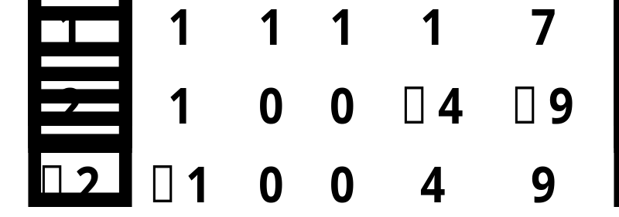
Rozwiązywanie ogólnego układu równań liniowych, c.d.
Stosując przekształcenia elementarne, doprowadzamy do prostej postaci...
x + y + z + t + u = 7
2x + y –4u = – 9

Slide 27
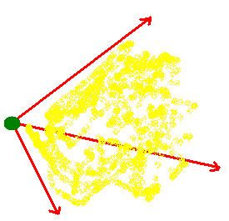
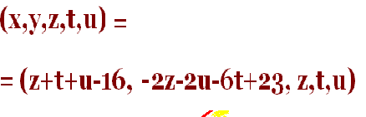

Przedstawienie parametryczne przestrzeni rozwiązań
x + y + z + t + u = 7
3x + 3y + z + t + u = – 2
y + 2z + 2t + 6u = 23
5x + 4y + 3z + 3t – u = 12
Przestrzeń rozwiązań:
ma wymiar 3;
ma ogólną postać
(-16,23,0,0,0) +
+z[1,-2,1,0,0] +
+t[1,-6,0,1,0] +
+u[1,-2,0,0,1]

Slide 28
Baza (układ fundamentalny) przestrzeni rozwiązań
x + y + z + t + u = 0
3x + 3y + z + t + u = 0
y + 2z + 2t + 6u = 0
5x + 4y + 3z + 3t – u = 0
Przestrzeń rozwiązań:
ma wymiar 3;
ma ogólną postać
+z[1,-2,1,0,0] +
+t[1,-6,0,1,0] +
+u[1,-2,0,0,1]
B A Z A
przestrzeni rozwiązań

Slide 29
Płaszczyzna w przestrzeni
Zadanie. Wyznaczyć wektory rozpinające płaszczyznę x + 2y + 3z = 0
Podobne zadanie już rozpatrywaliśmy, tylko miało inne, algebraiczne sformułowanie: Wyznaczyć bazę przestrzeni rozwiązań równania x + y + z = 0 .
Rozwiązanie. Szukamy bazy przestrzeni rozwiązań układu ( jednego równania) x + 2y + 3z = 0 .
Macierz współczynników [1 2 3] ma rząd 1.
Z tw. Kroneckera-Capellego wiemy, że wymiar przestrzeni rozwiązań jest równy 2.
Bazą może być być [O, -3, 2], [ 3,O,-1]
albo np. [2, -1, O], [1,2,-1]
albo np. [1,4,-3], [-5,1,1] .......

Slide 30
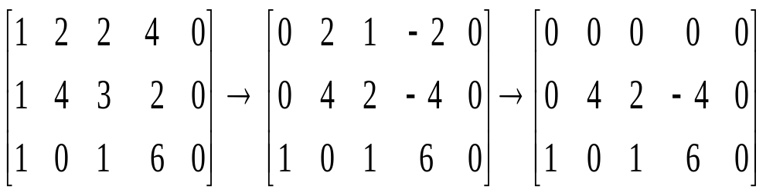

Bazę przestrzeni rozwiązań układu
Rząd = ?
1 2 2 4 –1
1 4 3 2 –1
1 0 1 6 -1
x + 2y + 2 t + 4u – v = 0
x + 4y + 3t + 2u – v = 0
x + t + 6u – v = 0
dopełnić do bazy całej przestrzeni.

Slide 31
Bazę przestrzeni rozwiązań układu
Rząd = 2
1 2 2 4 –1
1 4 3 2 –1
1 0 1 6 -1
x + 2y + 2 t + 4u – v = 0
x + 4y + 3t + 2u – v = 0
x + t + 6u – v = 0
dopełnić do bazy całej przestrzeni.
x + 4y = – 3t – 2u + v ,
x = – t – 6u + v
Baza przestrzeni
rozwiązań:
[-1,-¹/₂,1,0, 0]
[-6, 1, 0, 1, 0]
[1, 0, 0, 0, 1]
y = – t / 2 + u
t, u, v są parametrami
Dopełnić do bazy całej przestrzeni
można na wiele sposobów....

Slide 32
Układ liniowo niezależny dopełnić do bazy
[-1,-¹/₂,1,0, 0]
[-6, 1, 0, 1, 0]
[1, 0, 0, 0, 1]
Poniższy układ jest liniowo niezależny i tworzy bazę:
[1, 0 , 0 , 0, 0]
[0, 1, 0, 0, 0 ]
[-1,-¹/₂,1,0, 0]
[-6, 1, 0, 1, 0]
[1, 0, 0, 0, 1]
Jest to macierz trójkątna (= o postaci schodkowej) Wyznacznik jest równy iloczynowi elementów na przekątnej, tj. 1. Pięć wektorów niezależnych w R⁵ tworzy bazę.

Slide 33
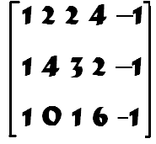
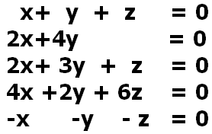

Jedno zadanie – podwójna treść
Znaleźć liniową zależność między wierszami macierzy
Znaleźć jedno z równań, które jest spełnione przez wektory przestrzeni generowanej przez
[ 1 , 2 , 2 , 4 , –1 ]
[ 1 , 4 , 3 , 2 , –1 ]
[ 1 , 0 , 1 , 6 , –1 ]

Slide 34
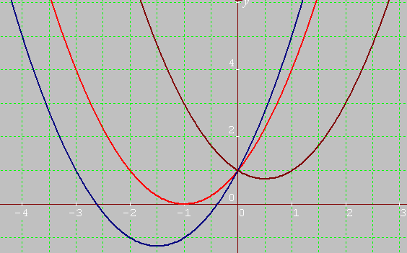
Jedno zadanie – podwójna treść
Znaleźć liniową zależność między funkcjami
f(x) = x² + 2x +1
g(x) = x² + 3x +1
h(x) = x² – x + 1
Znaleźć liniową zależność między wektorami
α = [1, 2, 1]
β = [1, 3, 1]
γ = [1, – 1, 1]
Wspólne rozwiązanie: szukamy zależności liniowej
a * pierwszy + b* drugi + c* trzeci. Prowadzi to do układu równań
a + b + c = 0 , 2 a + 3 b – c = 0 , a + b + c = 0 .
Wyznaczamy stąd 3a + 4b = 0, c = -a-b . Rozwiązaniem układu są trójki postaci (a, -3a/4, -a/4 ) To jest ogólna postać szukanej zależności. Na przykład może być a = 4, b = -3, c = -1 .
Łatwo sprawdzić, że 4f(x) – 3g(x) – h(x) jest funkcją zerową, zaś 4α – 3β – γ jest wektorem zerowym.

Slide 35
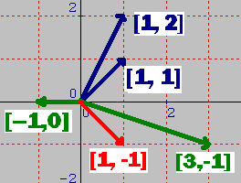
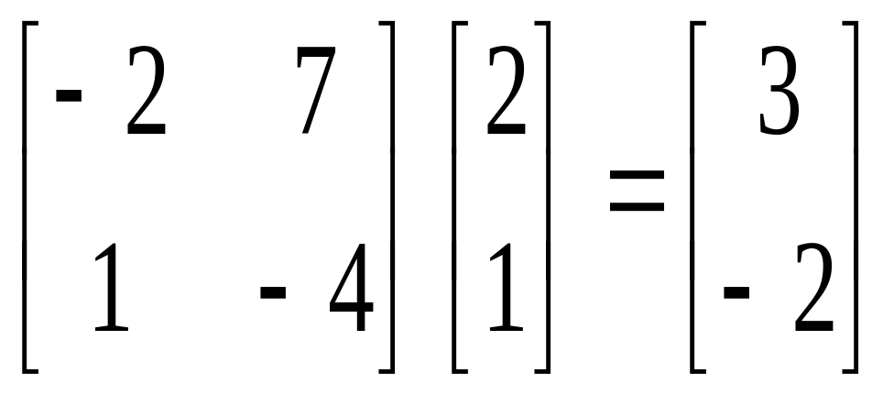
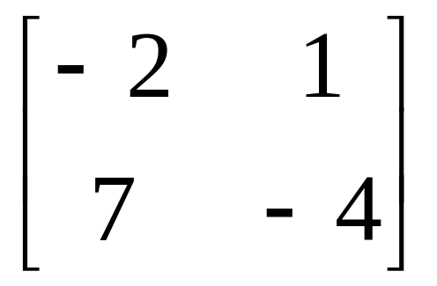
Zmiana bazy
Macierz zmiany bazy (macierz przejścia od jednej bazy do drugiej) .
Stara: [1, 1], [1, 2]
Nowa: [-1, O], [3, -1].
[-1, O] = -2 [1, 1] + [1, 2]
[3, -1] = 7 [1, 1] - 4 [1, 2]
Otrzymaliśmy macierz zmiany bazy (macierz przejścia)
... Przeliczanie współrzędnych z jednej bazy na drugą
Współrzędne wektora [1,-1] w bazie starej [1,1], [1,2] to 3, -2
Współrzędne wektora [1,-1] w bazie nowej [-1,0], [3,-1] to 2, 1

Slide 36

Zmiana bazy
Jeżeli M jest macierzą zmiany bazy, to współrzędne w starej bazie są równe iloczynowi macierzy M^{T} przez współrzędne w nowej. Inaczej:
nowe = (M^{T} )^{–1} • stare
Współrzędne wektora [1,-1] w starej [1,1], [1,2] to 3, -2 Współrzędne wektora [1,-1] w nowej [-1,0], [3,-1] to 2, 1

Slide 37
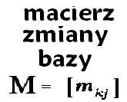



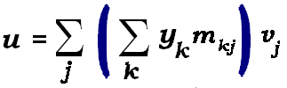



Wyprowadzenie ogólnego wzoru na zmianę współrzędnych przy zmianie bazy
W bazie „nowej” :
w₁ , w₂ , ... , w_{n}
W bazie „starej” :
v₁ , v₂ , ... , v_{n}

